Slide 1

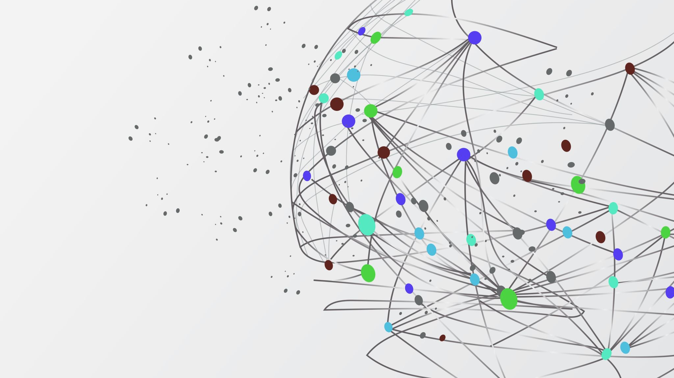
Análise do Dataset de Diabetes
Alunos: Everton Paiva
Davi Viana Gouveia

Slide 2
Entendimento do Dataset
Origem: Instituto de Pesquisa de Diabetes da Suécia.
442 amostras, 10 variáveis preditoras cada.
Uma Variável de resposta quantitativa: progressão da doença um ano após a linha de base.

Slide 3
Entendimento do Dataset
10 variáveis preditoras (independentes), sendo elas:
age: idade em anos.
sex: uma variável binária que indica o gênero.
bmi: índice de massa corporal.
bp: pressão arterial média.
s1, s2, s3, s4, s5, s6: seis medidas de sangue.
Target é a variável dependente, que é uma medida quantitativa da progressão da doença um ano após a linha de base.

Slide 4
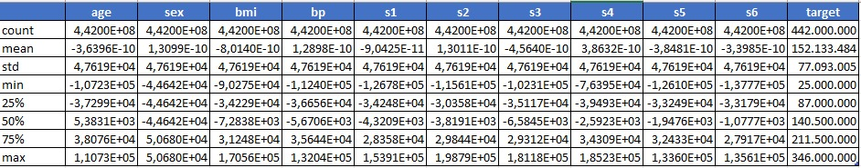
Análise Exploratória
As variáveis independentes estão normalizadas (centradas em zero e com desvio padrão de 1), como evidenciado pelas médias próximas de zero e desvios padrão próximos de 0.05.
A variável dependente, target, tem valores que variam entre 25 e 346, com uma média de aproximadamente 152.

Slide 5
Mapa de Calor de Correlação
Observando o mapa de calor de correlação, podemos ver que a variável target tem correlações variáveis com as outras características.
Algumas características apresentam uma correlação relativamente alta com o target, como bmi, bp, e s5, o que sugere que essas características podem ser importantes preditores para a progressão da diabetes.

Slide 6
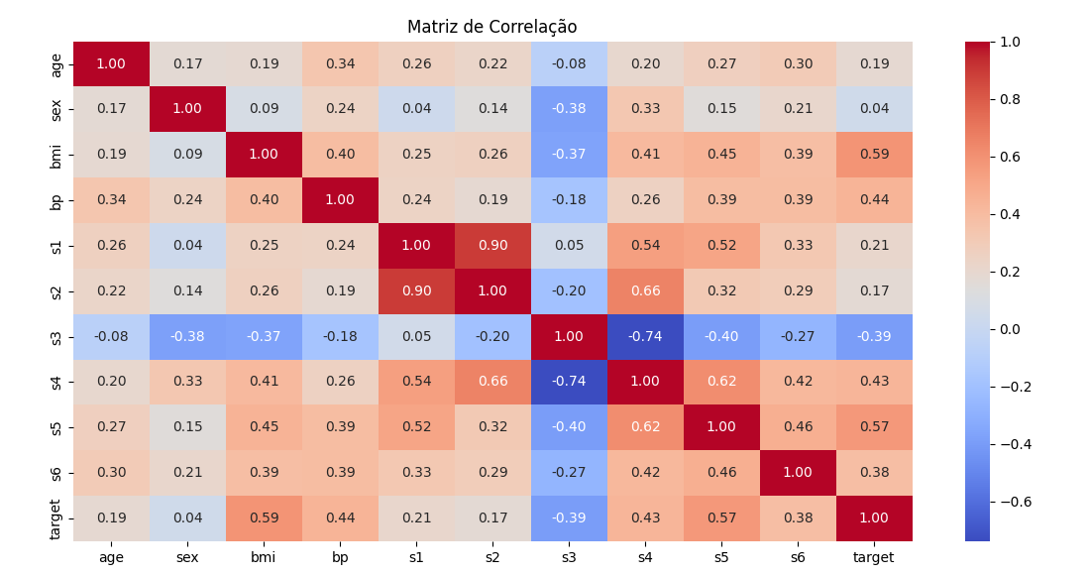

Slide 7
Preparação dos Dados
dividimos os dados em conjuntos de treinamento e teste, e também em features (variáveis independentes) e target (variável dependente). Depois, iniciamos o treinamento e avaliação dos modelos de regressão.
Os dados foram divididos em conjuntos de treinamento e teste, sendo 353 amostras no conjunto de treinamento e 89 amostras no conjunto de teste.

Slide 8
Seleção de Modelos
Regressão Linear
Regressão de Árvore de Decisão
Regressão Ridge

Slide 9

Treinamento e Avaliação de Modelos
Utilizamos três modelos de regressão: Regressão Linear, Regressão de Árvore de Decisão e Regressão Ridge. Utilizamos validação cruzada para avaliar o desempenho dos modelos. Para isso, criamos funções para treinar os modelos e para avaliá-los utilizando métricas de regressão. As métricas que usaremos para avaliar os modelos são:
RMSE (Root Mean Square Error): Mede a média dos quadrados das diferenças entre os valores observados e os previstos.
MAE (Mean Absolute Error): Mede a média das diferenças absolutas entre observações e previsões.
$R^{2}$(Coeficiente de Determinação): Representa a proporção da variância para uma variável dependente que é explicável por uma variável independente.

Slide 10
Treinamento e Avaliação de Modelos
Aqui estão os resultados da avaliação dos modelos utilizando validação cruzada com 10 folds:
Regressão Linear:
RMSE: 55.85
MAE: 45.45
R²: 0.39
Regressão de Árvore de Decisão:
RMSE: 83.88
MAE: 66.04
R²: -0.33
Regressão Ridge:
RMSE: 59.82
MAE: 50.18
R²: 0.34

Slide 11
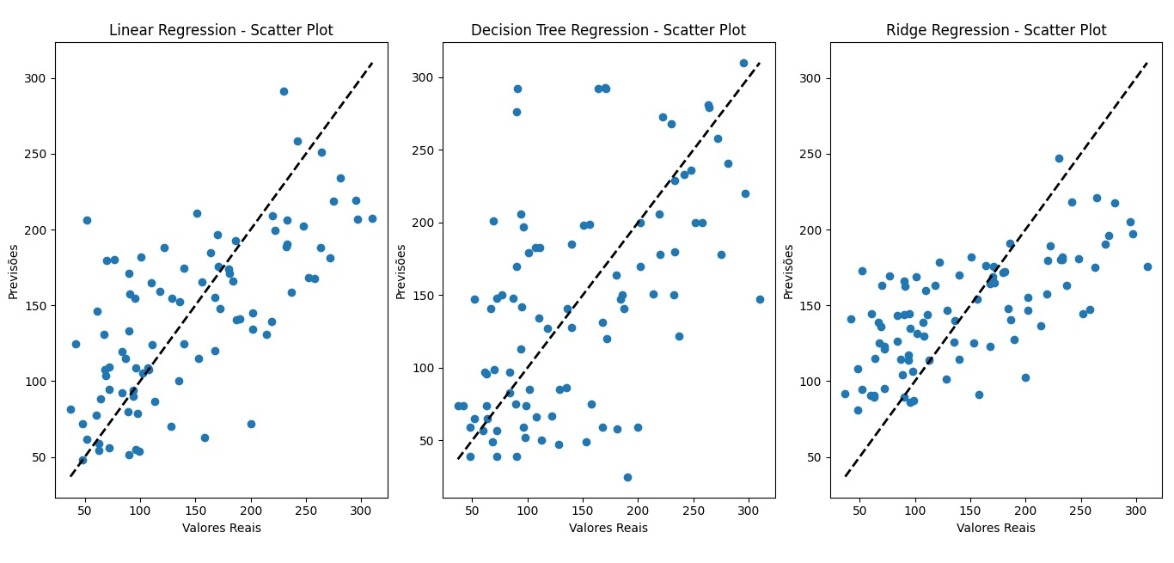
Apresentação de Gráficos - Gráficos de dispersão
Para o modelo de Regressão Linear, as previsões estão relativamente próximas da linha pontilhada, sugerindo um bom ajuste.
O modelo de Regressão de Árvore de Decisão mostra uma dispersão maior, indicando um ajuste menos preciso.
O modelo de Regressão Ridge também tem previsões próximas da linha pontilhada, mas com algumas discrepâncias.

Slide 12
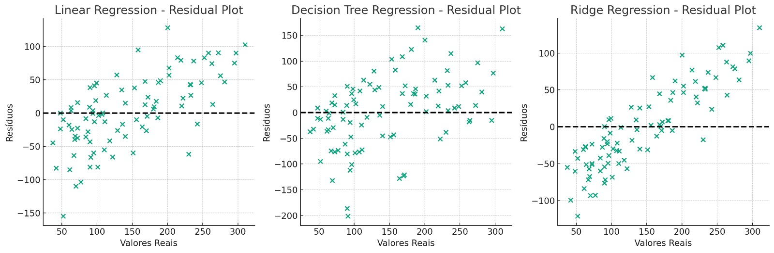
Apresentação de Gráficos - Diagramas de Resíduos
Para o modelo de Regressão Linear, os resíduos estão distribuídos de forma relativamente uniforme em torno da linha zero, indicando um bom ajuste.
O modelo de Regressão de Árvore de Decisão mostra uma dispersão maior de resíduos, indicando um ajuste menos preciso.
O modelo de Regressão Ridge tem resíduos distribuídos de forma semelhante à Regressão Linear, mas com algumas discrepâncias.

Slide 13
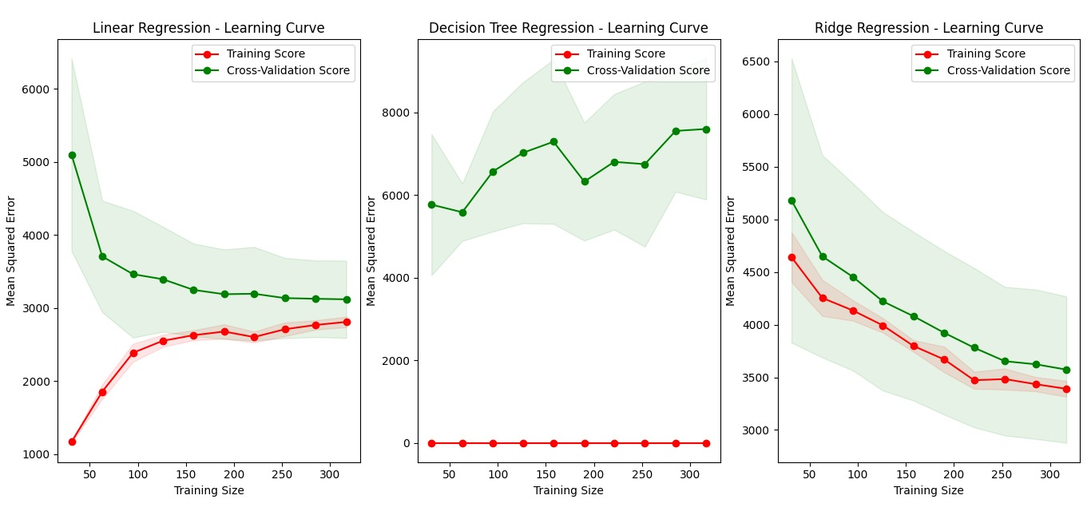
Apresentação de Gráficos - Curvas de Aprendizado
Linear e Ridge: Demonstram um bom equilíbrio, indicando que são modelos adequados para este conjunto de dados, sem sinais claros de overfitting ou underfitting.
Regressão de Árvore de Decisão: Demonstra um claro sinal de overfitting, sendo necessário um ajuste no modelo, possivelmente através da poda da árvore, para evitar que ele memorize os dados de treinamento.

Slide 14
Análise dos Resultados
O modelo de Regressão Linear apresentou o melhor desempenho entre os três modelos, com o menor RMSE e MAE, e o maior $R^{2}$.
O modelo de Regressão Linear apresentou o melhor desempenho entre os três modelos, com o menor RMSE e MAE, e o maior 𝑅^2.
O modelo de Regressão de Árvore de Decisão teve um desempenho significativamente pior, com um RMSE e MAE mais altos, e um $R^{2}$ negativo, indicando que o modelo não é apropriado para este conjunto de dados.
O modelo de Regressão de Árvore de Decisão teve um desempenho significativamente pior, com um RMSE e MAE mais altos, e um 𝑅^2 negativo, indicando que o modelo não é apropriado para este conjunto de dados.
O modelo de Regressão Ridge teve um desempenho intermediário, com RMSE e MAE mais altos em comparação com a Regressão Linear, mas melhores do que a Regressão de Árvore de Decisão.

Slide 15

Conclusão
O modelo de Regressao Linear apresentou o melhor desempenho entre os tres modelos, com o menor RMSE e MAE, e o maior $R^{2}$. O modelo de Regressao de Arvore de Decisão teve um desempenho significativamente pior, indicando que o modelo não e apropriado para este conjunto de dados. O modelo de Regressao Ridge teve um desempenho intermediario.

